Slide 1
Inleiding tot afstandssensor
DOOR SANJAY EN ARVIND SESHAN
Vertaald roy krikke en henriëtte van dorp
Deze les maakt gebruik van SPIKE 3-software

Slide 2
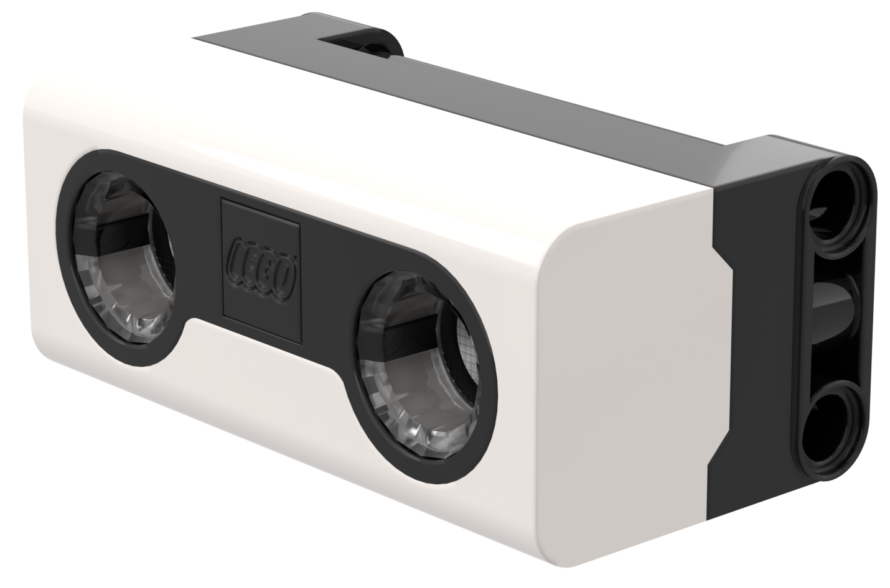
Lesdoelstellingen
Leer hoe u de afstandssensor gebruikt
Leer hoe u het wacht-tot-blok gebruikt
Opmerking: hoewel afbeeldingen in deze lessen mogelijk een SPIKE Prime laten zien, zijn de codeblokken hetzelfde voor Robot Inventor

Slide 3
Wat is een afstandssensor?
Meet de afstand tot een object of oppervlak met behulp van ultrasone technologie
Ook zitten er rondom de ultrasone sensor (4 segmenten) lampjes die individueel geprogrammeerd kunnen worden (zie Lichtles)
De sensor kan afstanden van 50-2000 mm detecteren
Er is een snelle detectiemogelijkheid van 50-300 mm

Slide 4
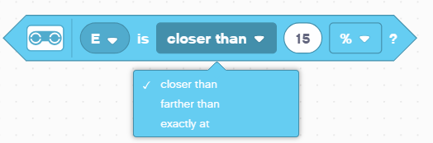
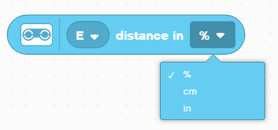
Hoe programmeer je met een afstandssensor?
De afstandssensor kan de afstand tot een object of oppervlak ultrasoon meten
Ook kun je de lampen rondom de sensor programmeren. Dit wordt in een andere les behandeld.
Eenheden kunnen worden gemeten in procenten, centimeters of inches

Slide 5
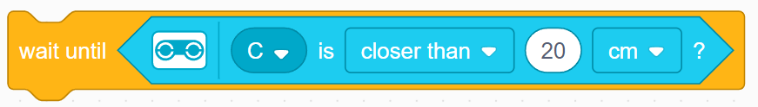
Uitdaging: weg van de muur
Je wilt de opening vinden. Gebruik je afstandssensor (gemonteerd aan de zijkant van de robot zoals Droid Bot IV) om de opening te lokaliseren
Programmeer je robot om vooruit te rijden tot hij minder dan 20 cm van de muur verwijderd is
U zult het Wait For-blok en het Booleaanse blok van het Afstandscentrum moeten gebruiken
Pseudocode:
Stel de bewegingsmotoren voor uw robot in (A en E voor ADB-robot)
Stel de bewegingssnelheid voor uw robot in
Begin vooruit te gaan
Gebruik het wacht-op- blok om te detecteren dat deze minder dan 20 cm van de muur verwijderd is
Stop met bewegen
20 cm

Slide 6
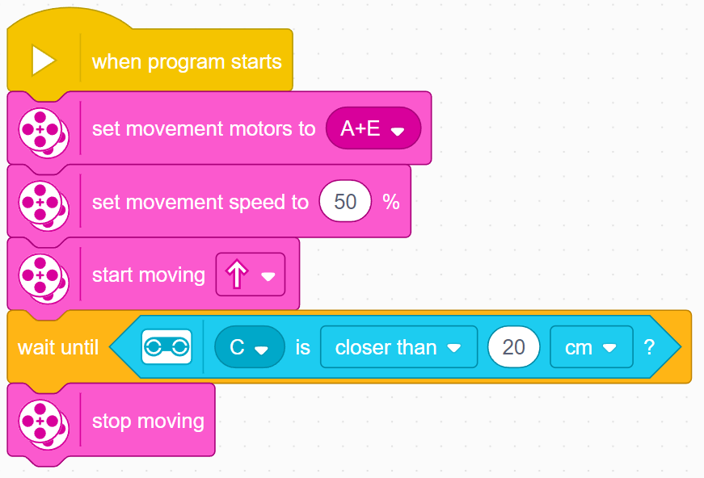
Uitdaging 1: Oplossing
In eerdere lessen heb je geleerd hoe je je robot configureert. De eerste set blokken stelt de bewegingsmotoren en snelheid in. (Zie Uw robotles configureren)
Let op: 50% is de standaardsnelheid, dus het ingestelde bewegingssnelheidsblok kan in dit geval worden weggelaten. Deze is meegeleverd zodat u de snelheid indien nodig kunt aanpassen.
Configureer robot
Begin met bewegen
Wacht tot de afstandssensor minder dan 20 cm aangeeft
Stop met bewegen

Slide 7
verlenging
Zodra je de muur hebt gevonden, beweeg je de robot achteruit en ga je door de opening

Slide 8
CREDITS
Deze les is gemaakt door Sanjay Seshan en Arvind Seshan voor Prime Lessons
Deze lessen zijn door Roy Krikke en Henriëtte van Dorp vertaald in het Nederlands Meer lessen zijn beschikbaar op www.primelessons.org
This work is licensed under a Creative Commons Attribution-NonCommercial-ShareAlike 4.0 International License.

